Slide 1
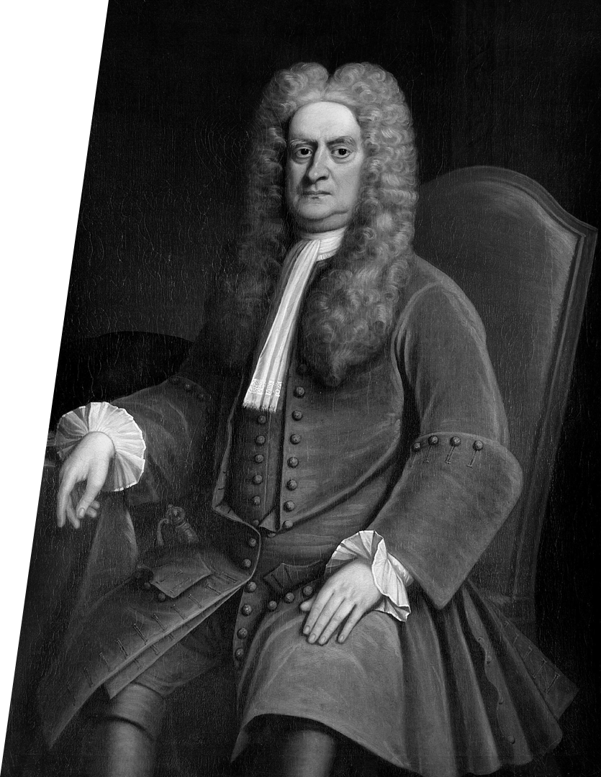
1-й закон Ньютона. Инерциальные системы отсчета
Сэр Исаак Ньютон

Slide 2
Законы кинематики
Равномерное движение
Кинематика
$$x=x_{0}+υ_{x}t$$
— кинематическое ур-ние.
раздел механики, изучающий движение тел без учета причин, вызвавших это движение.
$$Δr_{x}=υ_{x}t$$
— ур-ние перемещения.
$$s=\left|υ_{x}\right|t$$
— ур-ние пути.
Равноускоренное движение
Основная задача кинематики
$$υ_{x}=υ_{0x}+a_{x}t$$
— ур-ние скорости.
нахождение положения тела в любой момент времени, если известны его положение, скорость и ускорение в начальный момент времени.
$$Δr_{x}=υ_{0x}t+\frac{a_{x}t^{2}}{2}$$
— ур-ние перемещения.
$$x=x_{0}+υ_{0x}t+\frac{a_{x}t^{2}}{2}$$
— кинематическое ур-ние.

Slide 3
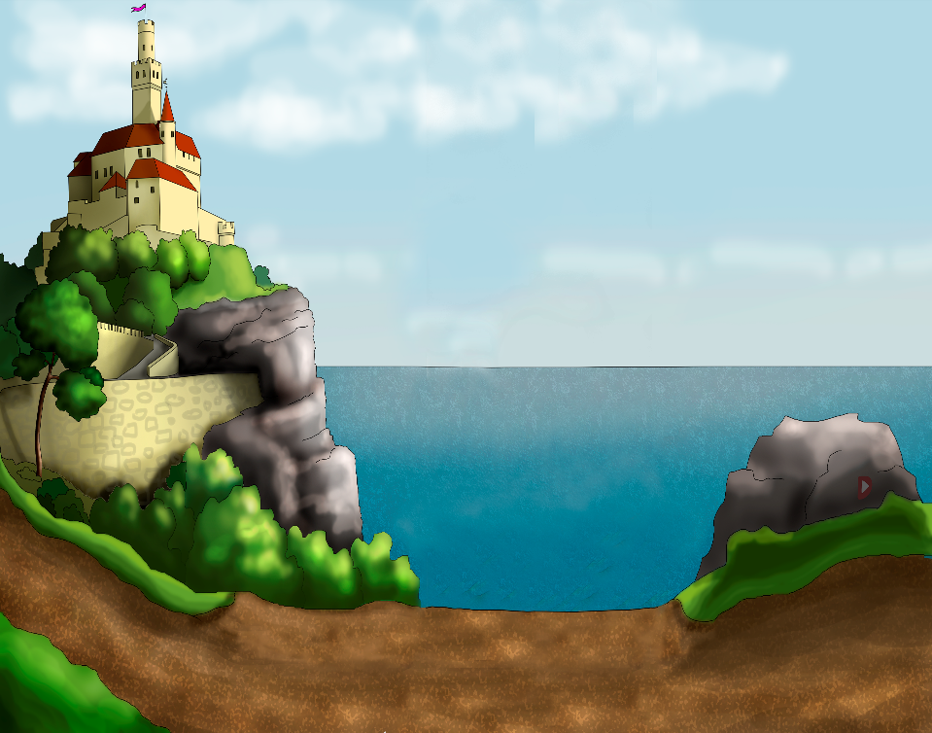
Законы кинематики
Почему мяч, катящийся по земле, останавливается?
Почему происходит резкое изменение скорости двух автомобилей при их столкновении?
Равномерное движение
Кинематика
$$x=x_{0}+υ_{x}t$$
— кинематическое ур-ние.
раздел механики, изучающий движение тел без учета причин, вызвавших это движение.
$$Δr_{x}=υ_{x}t$$
— ур-ние перемещения.
$$s=\left|υ_{x}\right|t$$
— ур-ние пути.
Равноускоренное движение
Основная задача кинематики
$$υ_{x}=υ_{0x}+a_{x}t$$
— ур-ние скорости.
нахождение положения тела в любой момент времени, если известны его положение, скорость и ускорение в начальный момент времени.
$$Δr_{x}=υ_{0x}t+\frac{a_{x}t^{2}}{2}$$
— ур-ние перемещения.
$$x=x_{0}+υ_{0x}t+\frac{a_{x}t^{2}}{2}$$
— кинематическое ур-ние.

Slide 4
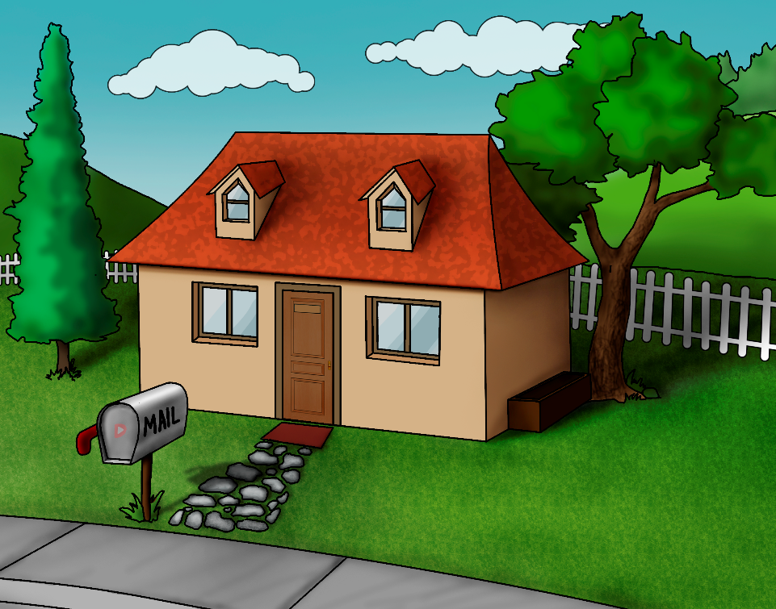
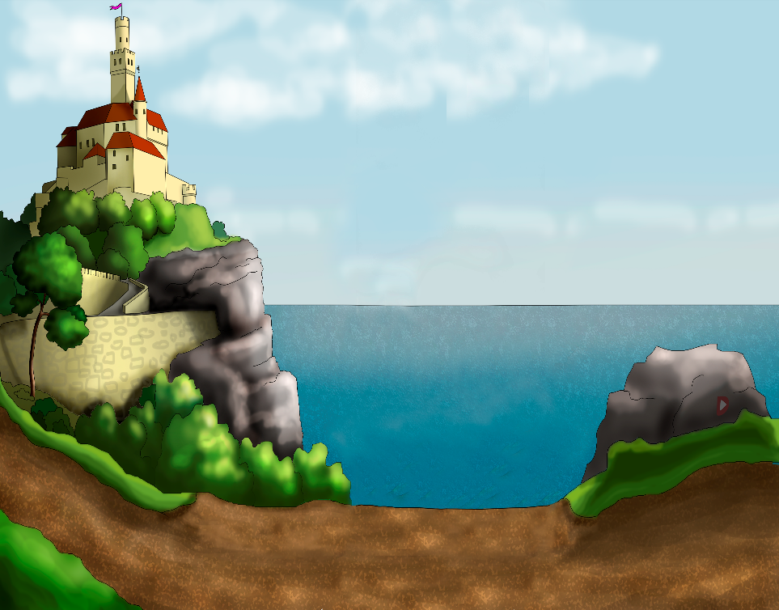
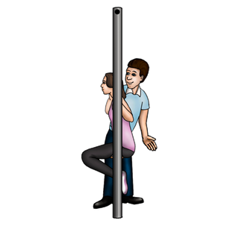
Динамика
Динамика
раздел механики, изучающий движение тел с учетом их взаимодействия.
Почему происходит резкое изменение скорости двух автомобилей при их столкновении?
Основная задача динамики
определение положения тела в произвольный момент времени по известному начальному положению, начальной скорости и силам, действующим на тело.

Slide 5
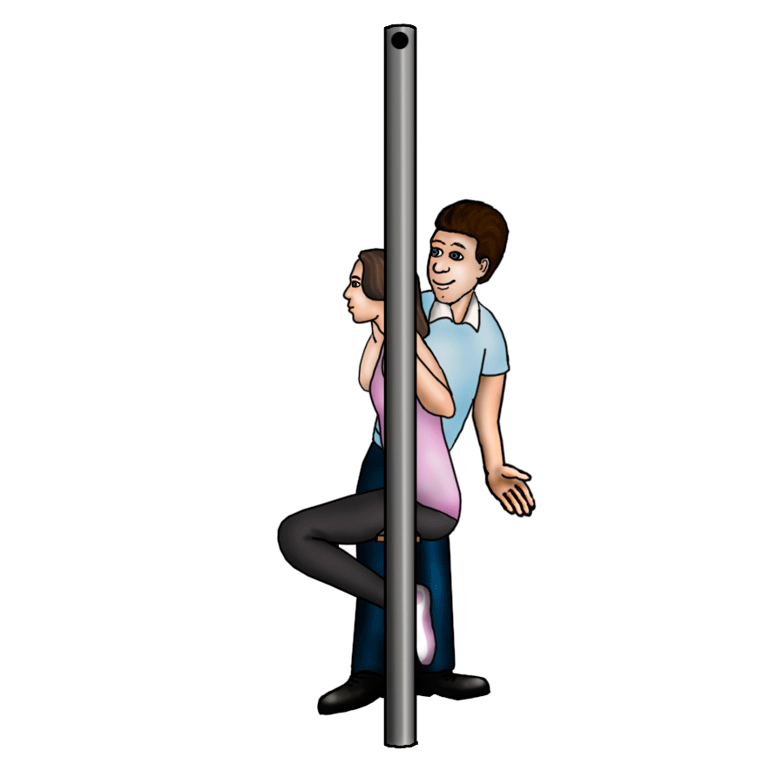
Динамика
Динамика
раздел механики, изучающий движение тел с учетом их взаимодействия.
Основная задача динамики
определение положения тела в произвольный момент времени по известному начальному положению, начальной скорости и силам, действующим на тело.
Тело будет двигаться с постоянной скоростью, пока на него не подействуют другие тела.

Slide 6
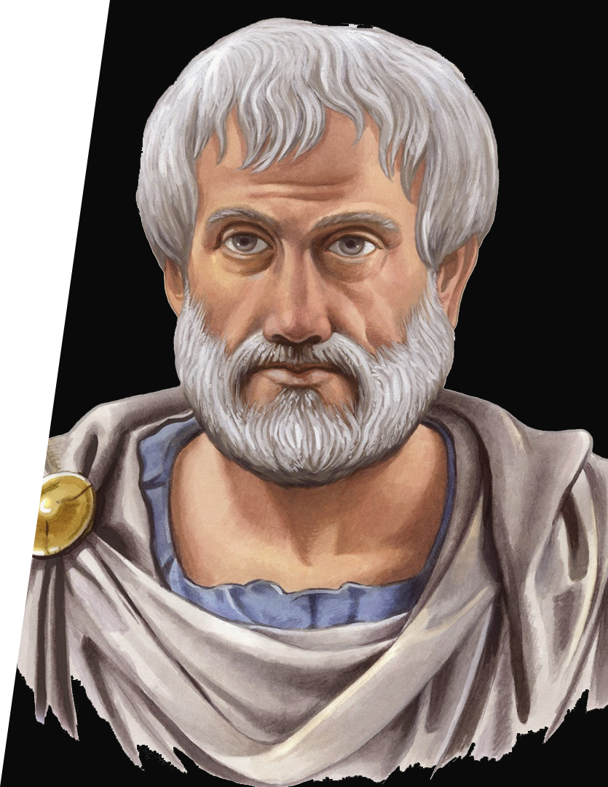
…для создания постоянной скорости движения необходимо воздействие других тел, а при отсутствии какого-либо взаимодействия тела должны оставаться неподвижными.
Аристотель

Slide 7
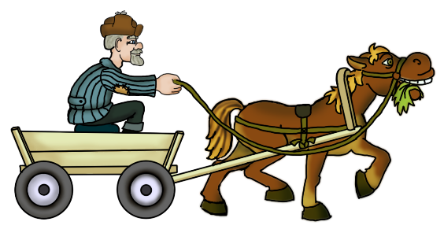
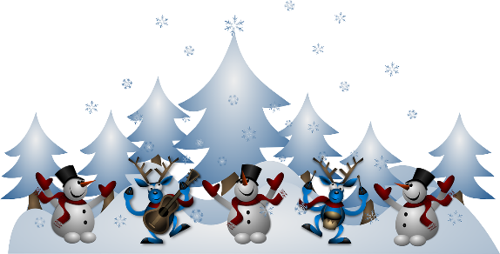
Виды движения по Аристотелю
Движение тел, находящихся под воздействием других тел
Движение тел, падающих на земную поверхность
Движение небесных тел

Slide 8
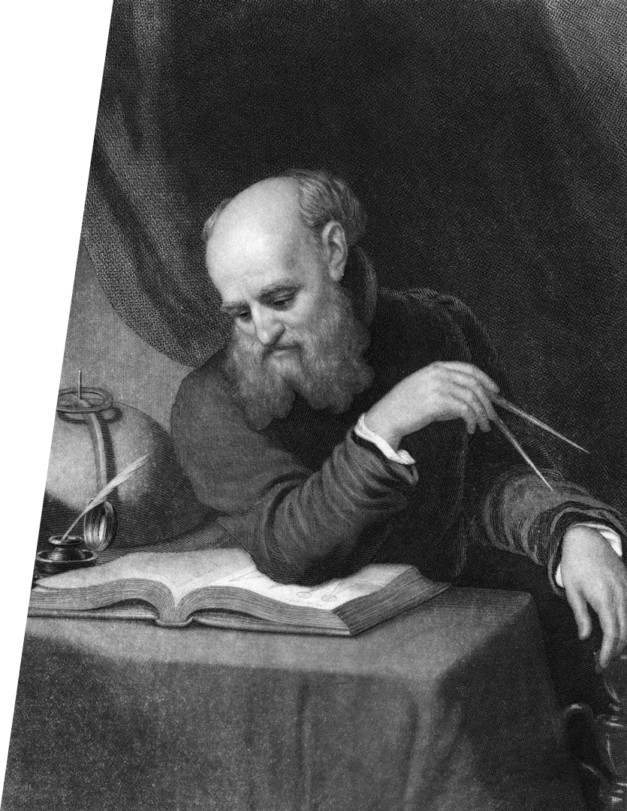
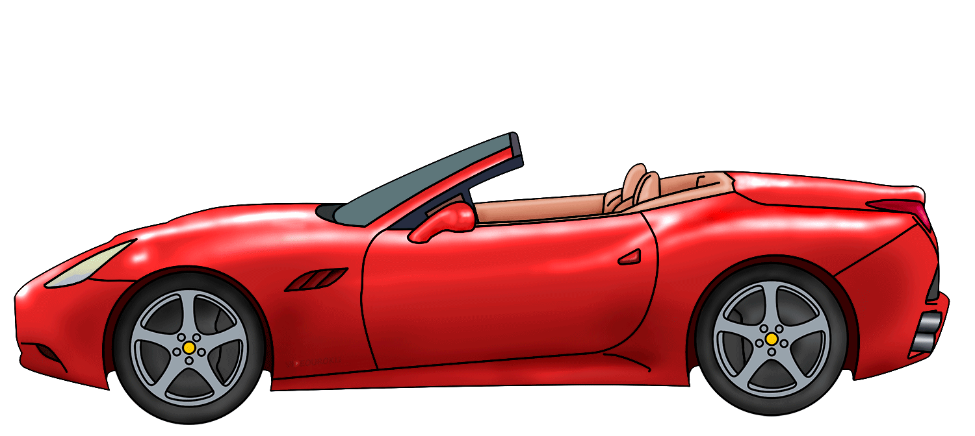
Закон инерции Галилея
Движение тела, на которое не действуют внешние силы либо равнодействующая их равна нулю, является равномерным движением по окружности.
Галилео Галилей

Slide 9
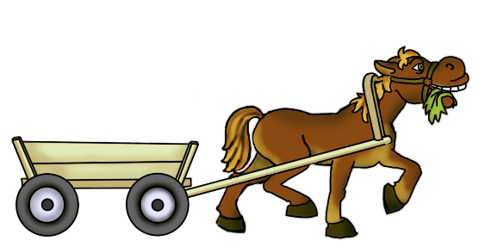
Закон инерции Ньютона
Всякая материальная точка сохраняет состояние покоя или равномерного прямолинейного движения, пока и поскольку воздействие со стороны других тел побуждает его изменить это состояние.
Сэр Исаак Ньютон

Slide 10
1-й закон Ньютона
Существуют такие системы отсчета, относительно которых поступательно движущееся тело сохраняет скорость неизменной, если на него не действуют другие тела или действие этих тел скомпенсировано.
Сэр Исаак Ньютон

Slide 11
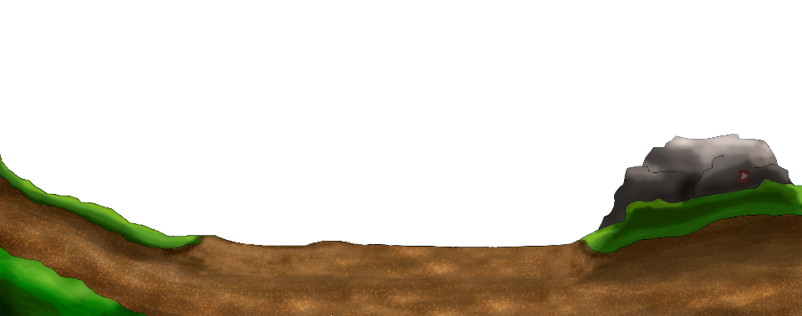
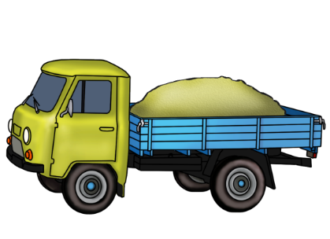
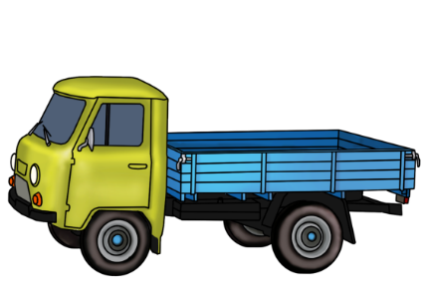
закон инерции
1-й закон Ньютона
существуют такие системы отсчета, относительно которых поступательно движущееся тело сохраняет скорость неизменной, если на него не действуют другие тела или действие этих тел скомпенсировано.
Более инертный
Инертность
Менее инертный
свойство тел приобретать определенное ускорение при данном воздействии.
1-й закон Ньютона — постулат.

Slide 12
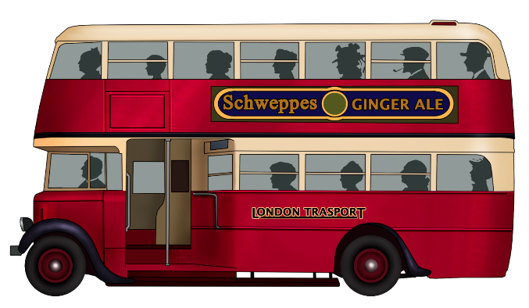
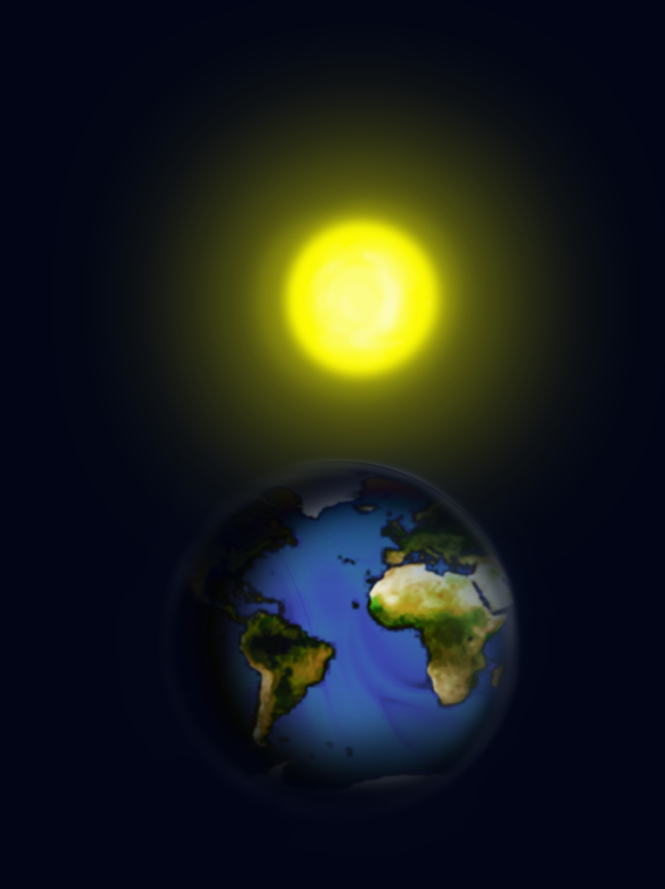
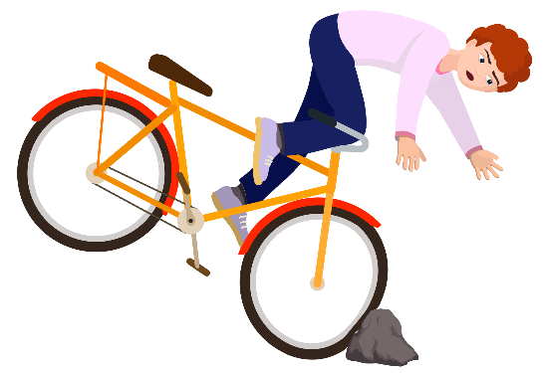
1-й закон ньютона
Инерциальная система отсчета
ИСО
ИСО
система отсчета, относительно которой тело при компенсации внешних воздействий движется прямолинейно и равномерно.
Более инертный
$$z$$
Неинерциальная система отсчета
система отсчета, которая движется с ускорением относительно ИСО.
$$\vec{υ}=\vec{const}$$
Менее инертный
$$y$$
Не ИСО
$$m$$
Если известна хотя бы одна ИСО, то инерциальными будут все другие СО, движущиеся относительно ее прямолинейно и равномерно.
$$x$$

Slide 13
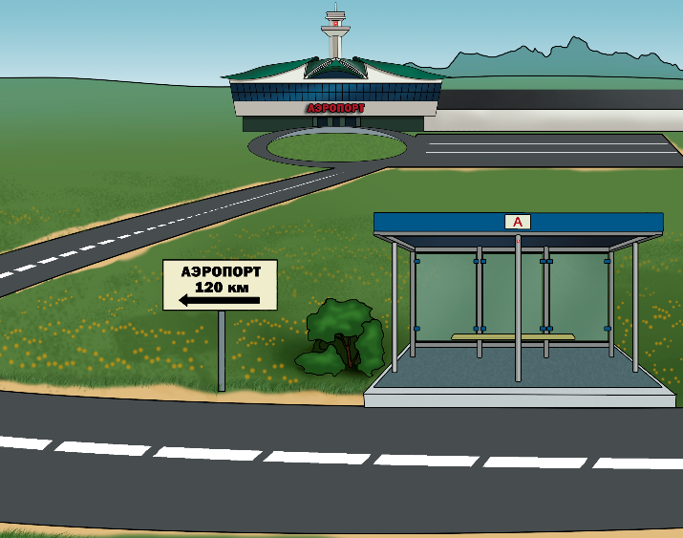
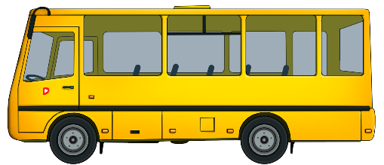
1-й закон ньютона
Инерциальная система отсчета
система отсчета, относительно которой тело при компенсации внешних воздействий движется прямолинейно и равномерно.
ИСО
Неинерциальная система отсчета
система отсчета, которая движется с ускорением относительно ИСО.
Не ИСО
Если известна хотя бы одна ИСО, то инерциальными будут все другие СО, движущиеся относительно ее прямолинейно и равномерно.

Slide 14
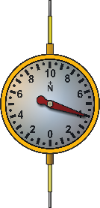
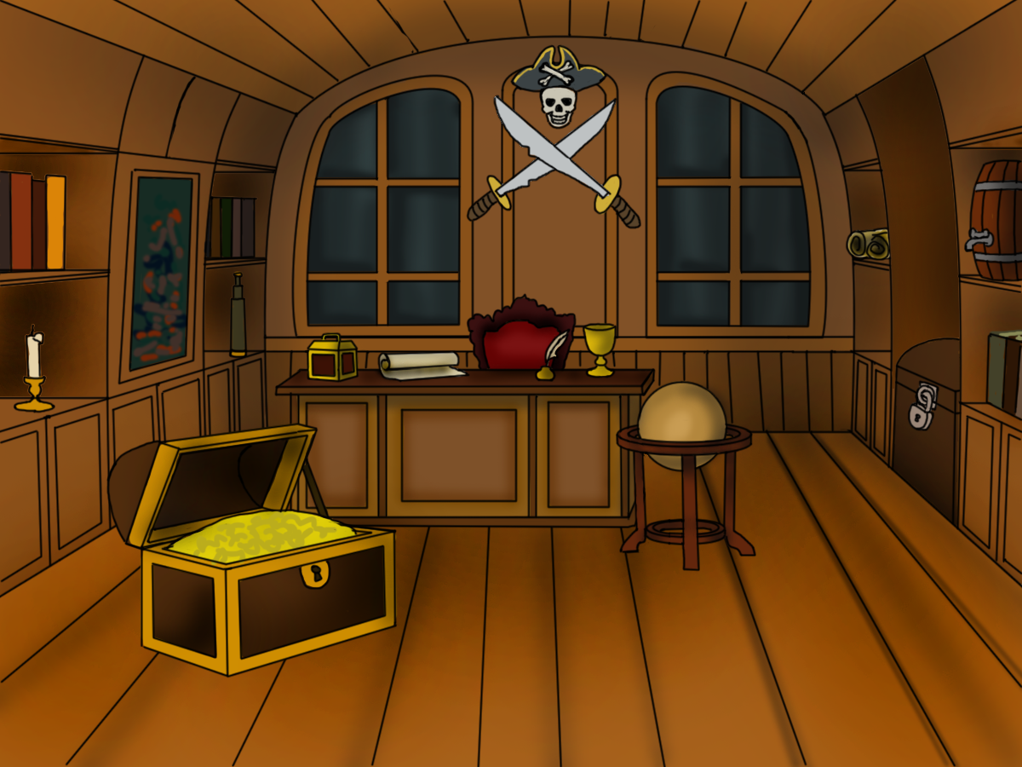
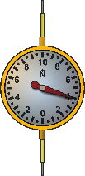
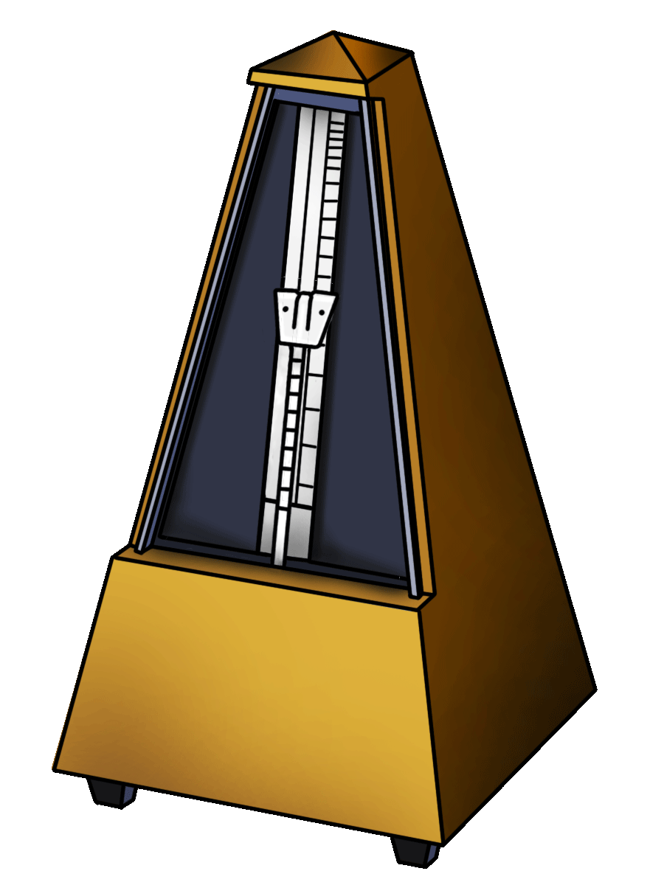
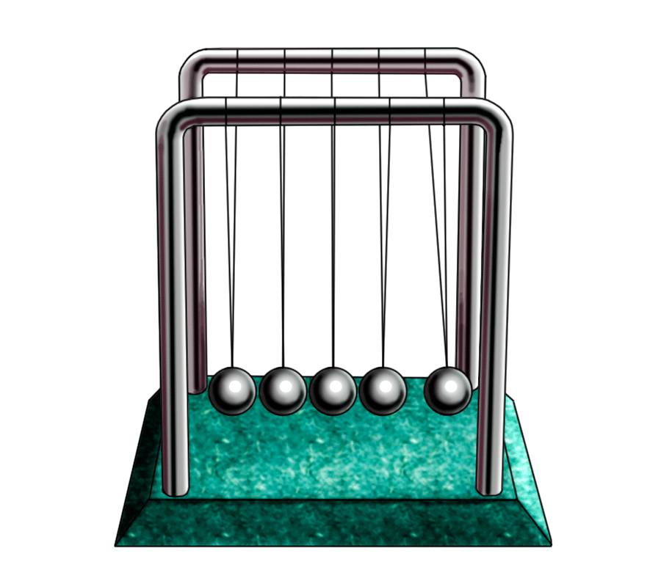
1-й закон ньютона
Инерциальная система отсчета
система отсчета, относительно которой тело при компенсации внешних воздействий движется прямолинейно и равномерно.
Неинерциальная система отсчета
система отсчета, которая движется с ускорением относительно ИСО.
Если известна хотя бы одна ИСО, то инерциальными будут все другие СО, движущиеся относительно ее прямолинейно и равномерно.

Slide 15
1-й закон ньютона
Инерциальная система отсчета
система отсчета, относительно которой тело при компенсации внешних воздействий движется прямолинейно и равномерно.
Неинерциальная система отсчета
система отсчета, которая движется с ускорением относительно ИСО.
Если известна хотя бы одна ИСО, то инерциальными будут все другие СО, движущиеся относительно ее прямолинейно и равномерно.

Slide 16
Принцип относительности Галилея
Всякое механическое явление при одних и тех же начальных условиях протекает одинаково в любой инерциальной системе отсчёта.
Галилео Галилей

Slide 17
Принцип относительности галилея
ИСО
Принцип относительности Галилея
всякое механическое явление при одних и тех же начальных условиях протекает одинаково в любой инерциальной системе отсчёта.
Инерциальные системы отсчёта равноправны.
ИСО*

Slide 18
1-й закон ньютона. ИСО

